Slide 1

Estudios recientes sobre VIH en Panamá
Amador Goodridge, PhD
Presidente
Mecanismo Coordinador de Panamá (MCdP)

Slide 2
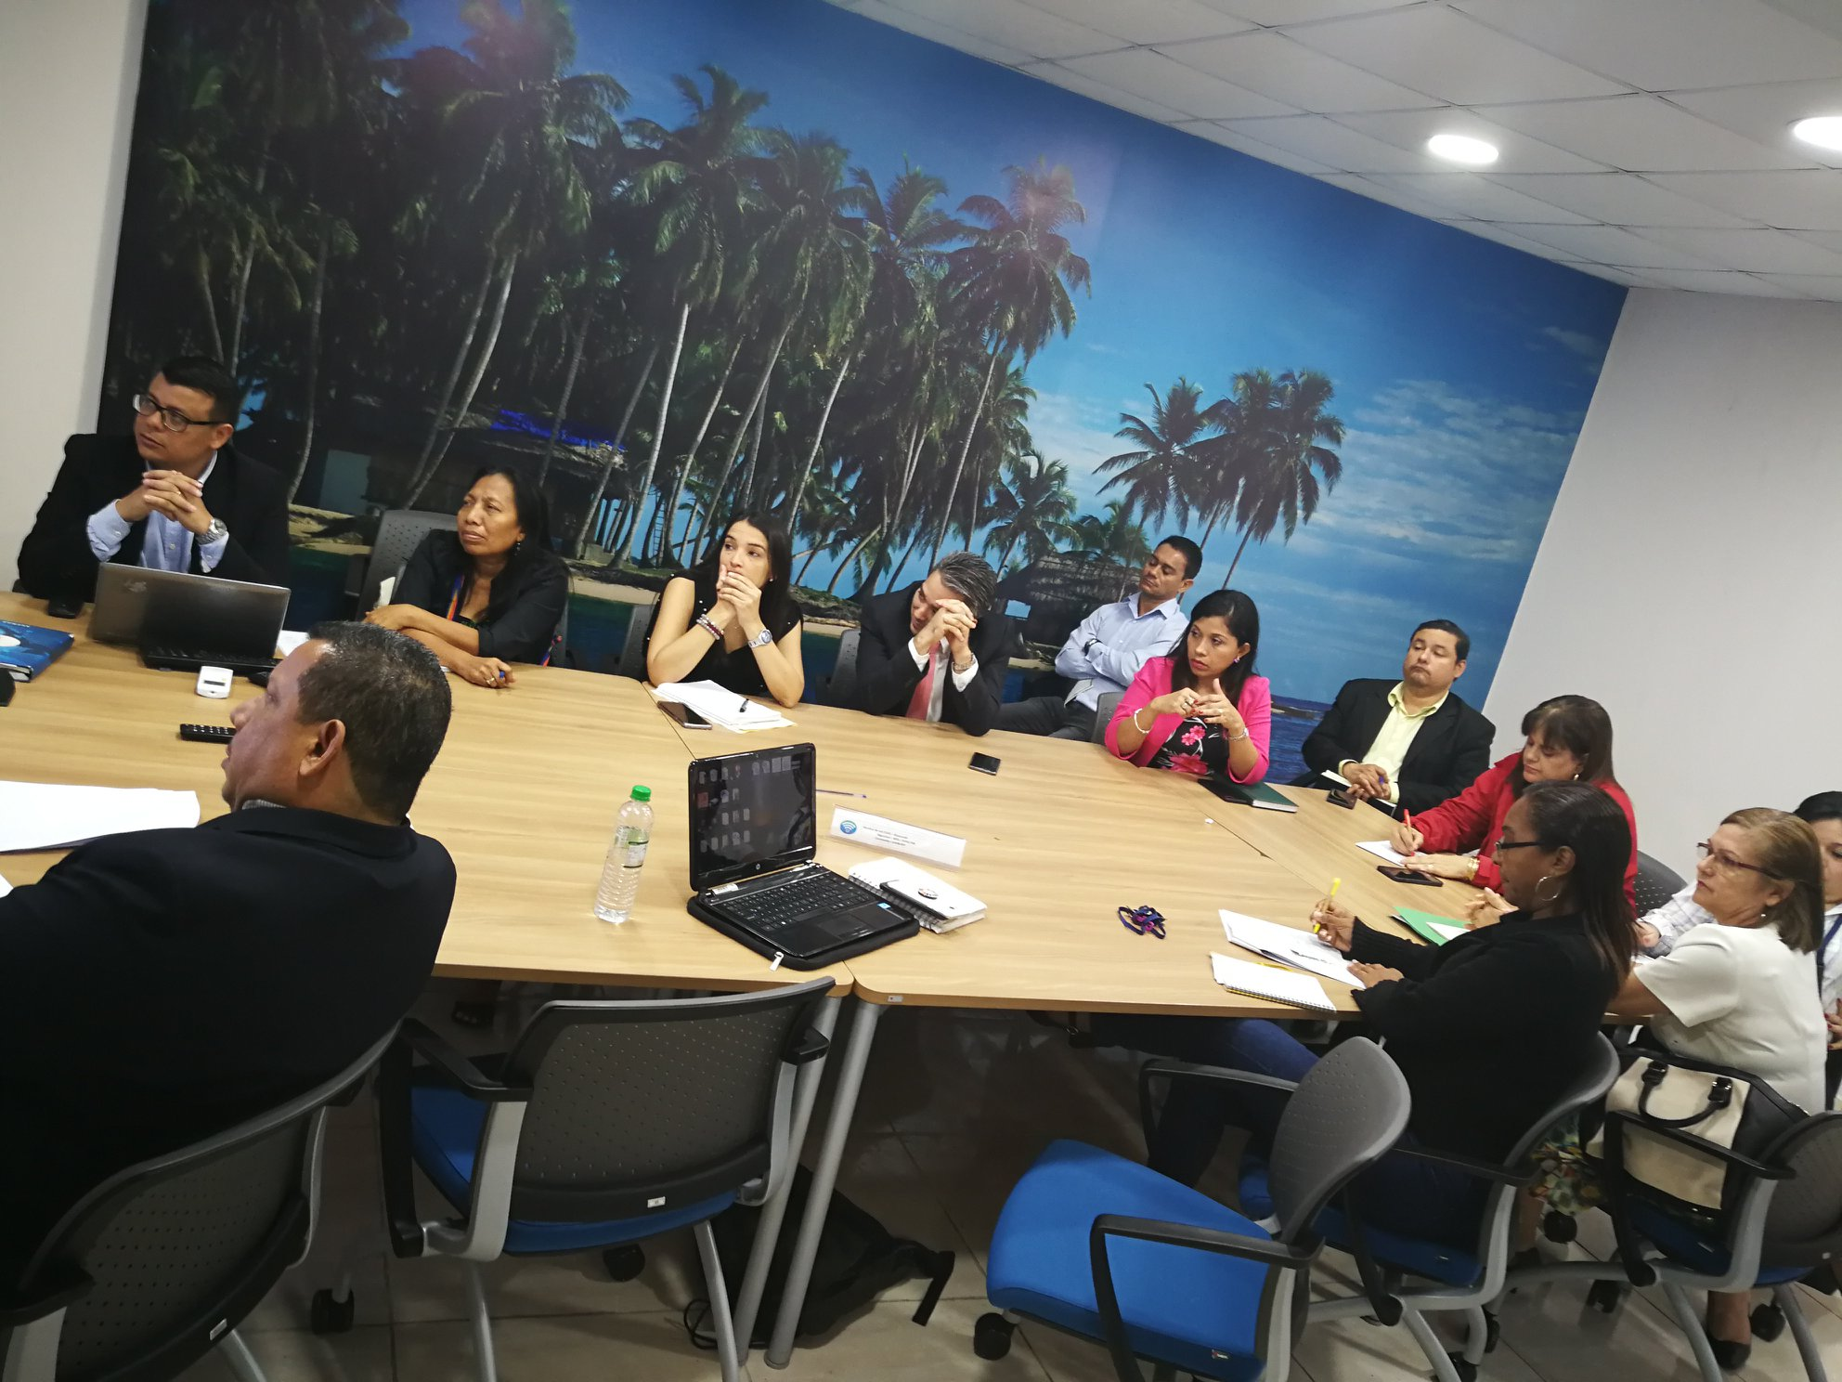

Mecanismo Coordinador de Panamá para la lucha contra la Tuberculosis, VIH y Malaria
Instancia reconocida por el Fondo Mundial como la encargada de formular, implementar y evaluar las subvenciones otorgadas al país.
Consiste en mesa de trabajo multisectorial, con normas claras y documentos de gobernanza, donde participan:
  Representantes del sector gobierno.
  Empresa privada.
  Representantes de poblaciones vulnerables.
  Personas viviendo o afectadas por las enfermedades.
  Representantes de la cooperación internacional.
www.mcdp.org.pa
T: @mcdpanama
IG: mecanismocoordinadorpais

Slide 3


Subvenciones del Fondo Mundial para Panamá
2003-2005 para Tuberculosis por 553,817 USD.
2013-2014 para VIH por 3,877,866 USD
2016-2018 para VIH y Tuberculosis por 7,174,723 USD
2019-2021 para VIH y Tuberculosis por 2,685,892 USD
El proyecto actual se enfoca en:
Intervenciones comunitarias.
Fortalecimiento de las organizaciones de la sociedad civil.
Derechos Humanos y eliminación de barreras legales.
Fortalecimiento de instancias de salud.

Slide 4
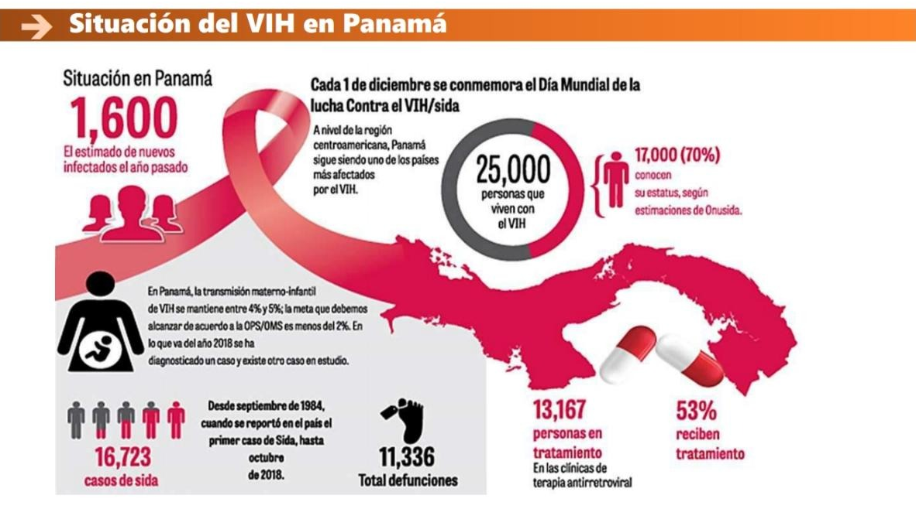

Slide 5
Estimación del tamaño de la población de alto riesgo de VIH en Panamá
OBJETIVO: Estimar el tamaño de la población clave incluyendo hombres que tiene sexo con hombres, mujeres trans, y trabajadoras sexuales.
 | HSH | Trans | TS
VIH | 20.7% | 29.5% | 1.6%
Sífilis | 2.4% | 3.9% | 0%
Hepatitis B | 1.2% | 2.3% | 0.5%
RESULTADOS:
Población clave | Estimación | IC 95% | % Tasa
HSH | 49,966 | 28,875 - 214,134 | 3.8 %
TRANS | 3,100 | 1,932 – 11,080 | 118/100,000
TS | 8,326 | 217 – 21,069 | 0.6%
Calvo, A, et al, Jenkins Lara 2019, Panamá

Slide 6
Estimación del tamaño de la población de alto riesgo de VIH en Panamá
Calvo, A, et al, Jenkins Lara 2019, Panamá

Slide 7
Marcadores serológicos de ITS en Poblaciones indígenas de Panamá
OBJETIVO: Determinar la prevalencia de marcadores de infección por VIH, sífilis, Hepatitis B y Hepatitis C en población indígena Ngäbe-Buglé .
RESULTADOS:
 | HSH | IC 95%
VIH | 0.67% | 0.08% - 2.39%
Sífilis | 8.0% | 5.19% -11.7%
Hepatitis B | 2% | 0.74% - 4.3%
CID Gallup Latinoamérica, 2019, Panamá

Slide 8
Marcadores serológicos en poblaciones indígenas en Panamá
CID Gallup Latinoamérica, 2019, Panamá

Slide 9
Factores asociados a la adherencia de personas con VIH a la terapia antiretroviral
OBJETIVO: Explorar la perspectiva de personas con VIH sobre los factores asociados a la vinculación entre la persona recién diagnosticada y las CTARV.
RESULTADOS:
Sentimientos en pacientes al ser diagnosticados con VIH
1. Tristeza, depresión y miedo al rechazo familiar y social.
2. Familiar acompañante no guarda confidencialidad.
3. Personal de salud anticipa resultado y es rudo al entregarlo.
4. Discriminación social y familiar.
5. Muy pocos lo reciben normal.
Rosales Miranda, S, et al, 2019, Panamá

Slide 10
Factores asociados a la adherencia de personas con VIH a la terapia antiretroviral
Factores negativos para vinculación.
1. Vergüenza y miedo de asistir a la Clínica.
2. Negación y rechazo a su condición.
3. Sentimiento de irremediabilidad.
4. Drogadictos y TS se vinculan menos.
5. Efectos adversos de medicamentos.
6. Falta de confidencialidad del personal.
7. Ignorancia y desconocimiento sobre VIH.
8. Espiritualidad y religión.
Factores positivos para vinculación.
1. Deseo de vida plena y larga.
2. Actitud positiva frente al diagnóstico.
3. Apoyo familiar.
4. Comunicación estrecha con médico.
5. Grupos de auto ayuda.
6. Atención integral en las clínicas TARV.
7. Capacitación sobre discriminación.
8. Disponibilidad de medicamentos.
Rosales Miranda, S, et al, PNUD 2019, Panamá

Slide 11
Tratamiento antiretroviral para la disminución de la carga viral
RESULTADOS:
OBJETIVO: Valorar la efectividad de TAR en pacientes con VIH/Sida como estrategia para la disminución de la carga viral a un mínimo 40 copias/ml.
Flores de Bishop, C; et al, Hospital Santo Tomás 2019, Panamá

Slide 12
Tratamiento antiretroviral para la disminución de la carga viral

Slide 13
Causas de muerte en pacientes con VIH
Tuberculosis es la infección oportunista más común en pacientes con VIH.
Wang, H; Goodridge, A; et al; The Lancet, 2016

Slide 14
Gracias

